Slide 1
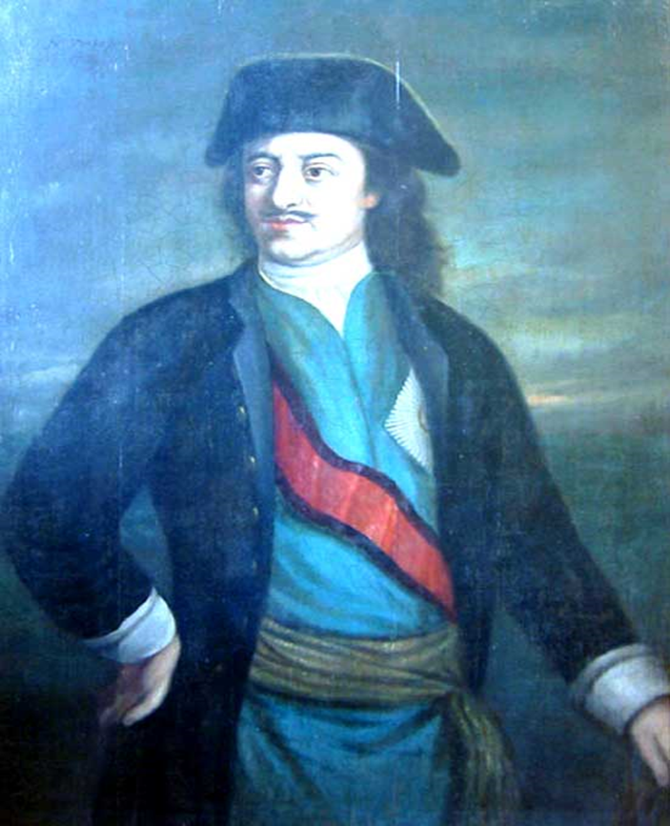
Тема:
Петр Великий
Окружающий мир 4 класс

Slide 2
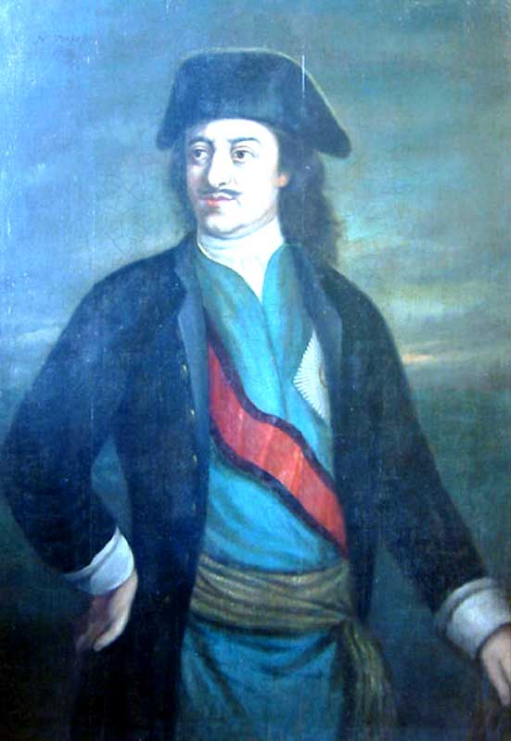

Долгожданный дан звонок-
Начинается урок.
Пётр Первый зовёт к себе
В град прекрасный на Неве.

Slide 3
На берегу пустынных волн
Стоял он, дум великих полн,
И вдаль глядел. Пред ним широко
Река неслася, бедный челн
По ней стремился одиноко.
По мшистым, топким берегам
Чернели избы здесь и там,
Приют убогого чухонца;
И лес, неведомый лучами
В тумане спрятанного солнца,
Кругом шумел. И думал он:
Отсель грозить мы будем шведу,
Здесь будет город заложен
Назло надменному соседу.
- Каком городе написал своё стихотворение А.С.Пушкин?
-А что вы знаете о Петре 1 ?

Slide 4
Время становления Петра царём.
Россия переживает трудный момент своей истории: она очень сильно отстала в своём развитии от стран Европы.
В России почти не было инженеров, учёных, армия плохо вооружена и обучена, военного флота не было.
Между приближёнными царя - боярами и дворянами шла война

Slide 5
Детство Петра
Пётр вместе с братом Иваном, которому было 16 лет, в 1682 стал царём. Ему было всего 10 лет.
Иван был очень болезненным, Пётр- слишком юным, поэтому государственными делами заправляла их старшая сестра Софья. Она сама хотела стать царицей, но по законам того времени в России женщина не могла наследовать престол.

Slide 6
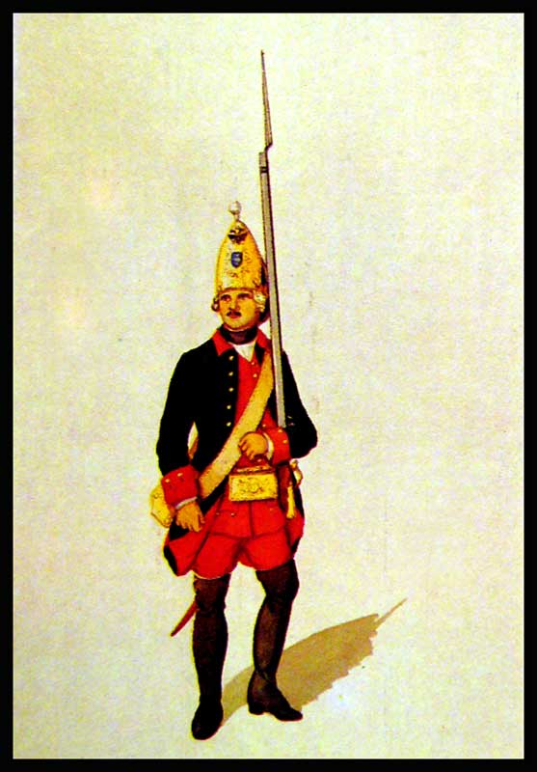
«Потешные полки.»
Пётр был любознательным и деятельным мальчиком.
С 1683г в селе Преображенском под Москвой шла военная игра.
Из своих сверстников царь образовывал «потешные полки.»
Иностранные офицеры обучали Петра и его солдат
артиллерийской науке.
Со временем «потешные полки» превратились в грозную силу и
верную опору царя. С них началась новая регулярная русская армия.

Slide 7
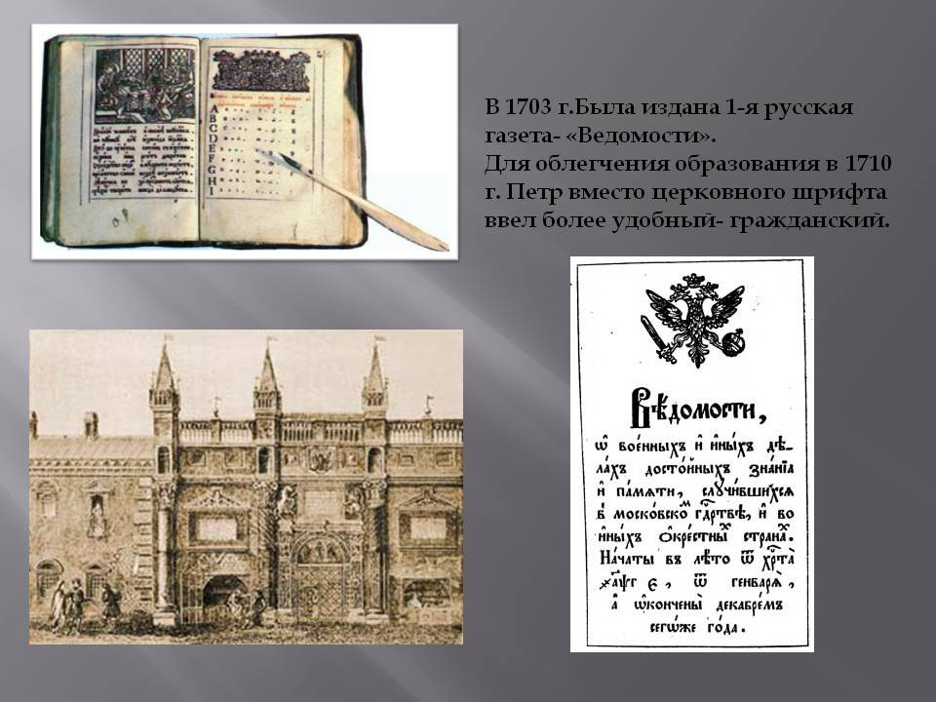
Первая печатная газета в России.
Первая печатная «Столичный вестник» начал выходить в Китае в 8 веке.

Slide 8
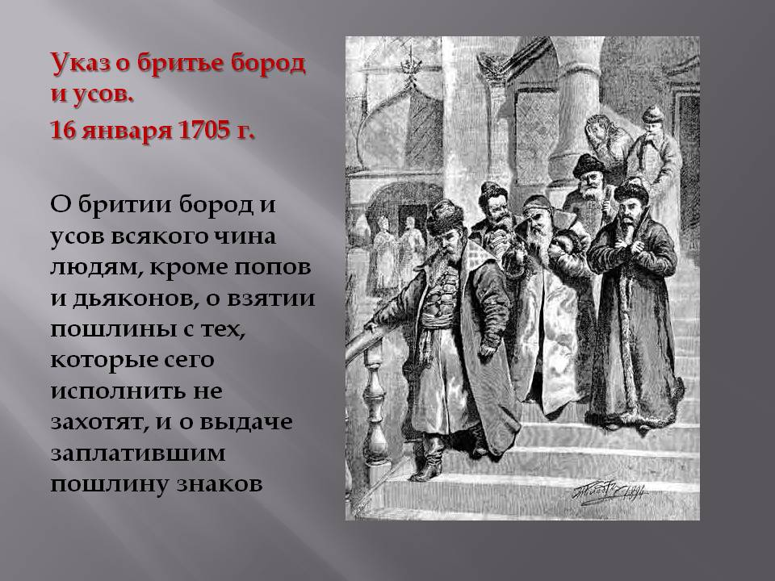
Царь-преобразователь.

Slide 9
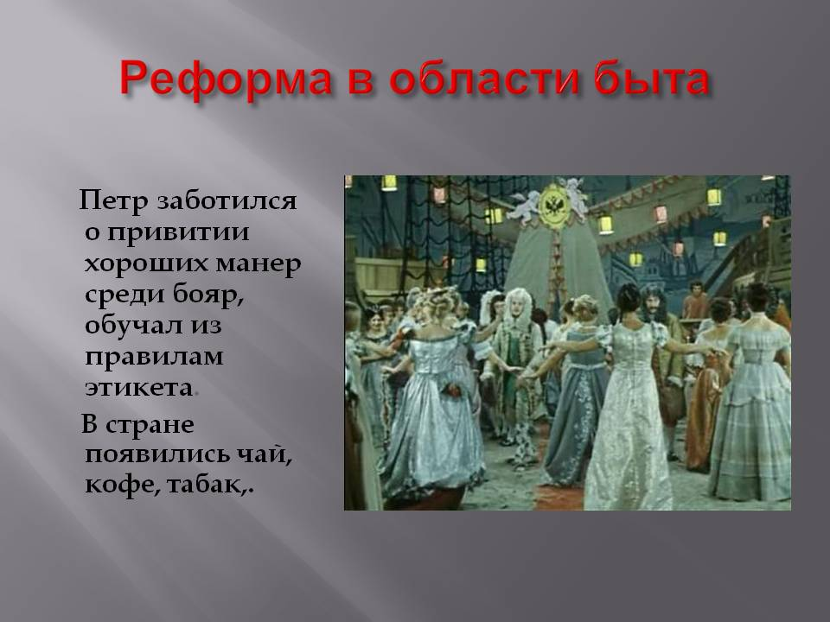
Петру не по душе были многие порядки и обычаи русской старины.

Slide 10
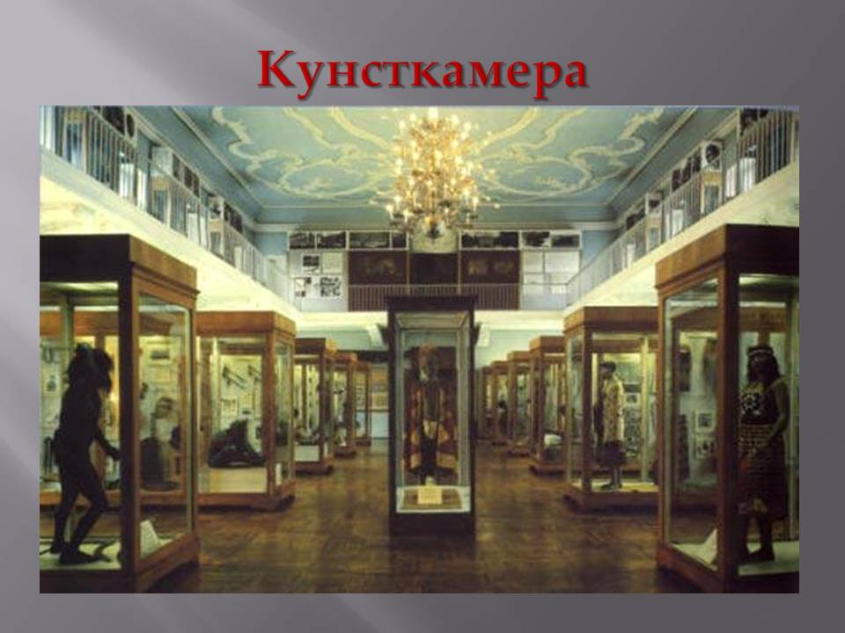
Открыт первый музей.

Slide 11
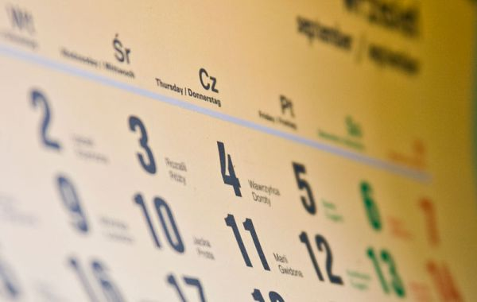
Пётр ввёл новый календарь.1.01.1700г
Начало Нового года с 1.01(вместо 1 сентября) и летосчисление от Рождества Христова(вместо Сотворения мiра).
Пётр заявил, что «… греки, от которых наша вера православная принята, согласно лета свои исчисляют от Рождества Христова в восьмой день спустя, т.е. генваря 1 числа, а не от создании мiра, за многую рознь счисления в тех летах.»

Slide 12
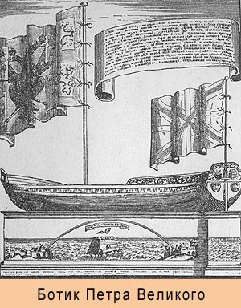
«Морским судам быть.»
Петра заинтересовал бот(судно), доставленный из Англии. Он был отремонтирован и спущен на воду. Пётр, увлечённый своей новой затеей, перебрался на более глубокое Плещеево озеро. Здесь началась постройка первых судов «потешной» флотилии.
Пётр «заболел» корабельным делом.
С этого времени царь утвердился в мысли, что России необходим собственный морской флот.

Slide 13
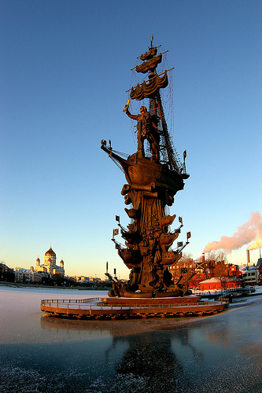
Град Петра.
После первых побед государь Пётр Романов заложил на берегах Невы крепость, которую назвал Санкт- Петербургом, что означает
«Святого Петра крепость.»
Город носит имя ангела- хранителя.
Пётр Великий решил заложить европейскую столицу России , что и подчеркнул самим названием.

Slide 14
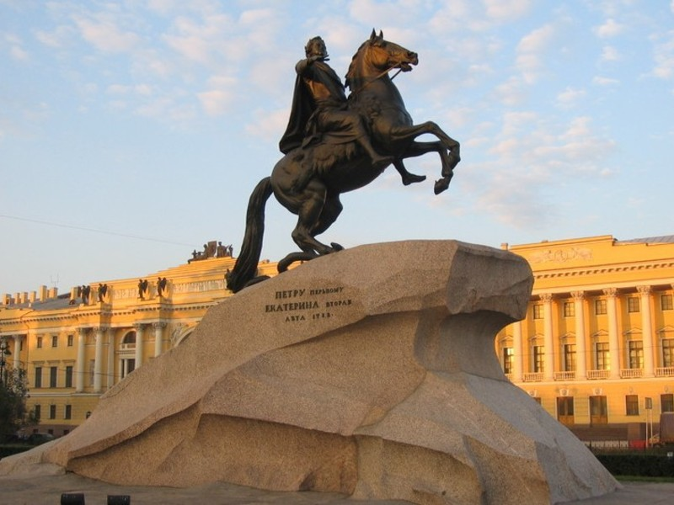
Вопросы:
*Какое прозвание получил Пётр?
*Во сколько лет был провозглашен Пётр царём?
*Какое любимое увлечение было у Петра?
*Как назывался его полк?
*Что дала Петру 1 эта игра?
*Что нового появилось в России при Петре?
*С чего началось строительство города на Неве?
*Каковы главные черты характера Петра?

